Slide 1

CM
Revenir en arrière

Slide 2


Objectif de la séance
Aujourd'hui, nous allons apprendre une autre stratégie de compréhension.
C'est une stratégie très importante que vous connaissez sans doute déjà: elle s'appelle "revenir en arrière et relire".
je vais vous montrer en quoi elle consiste.

Slide 3
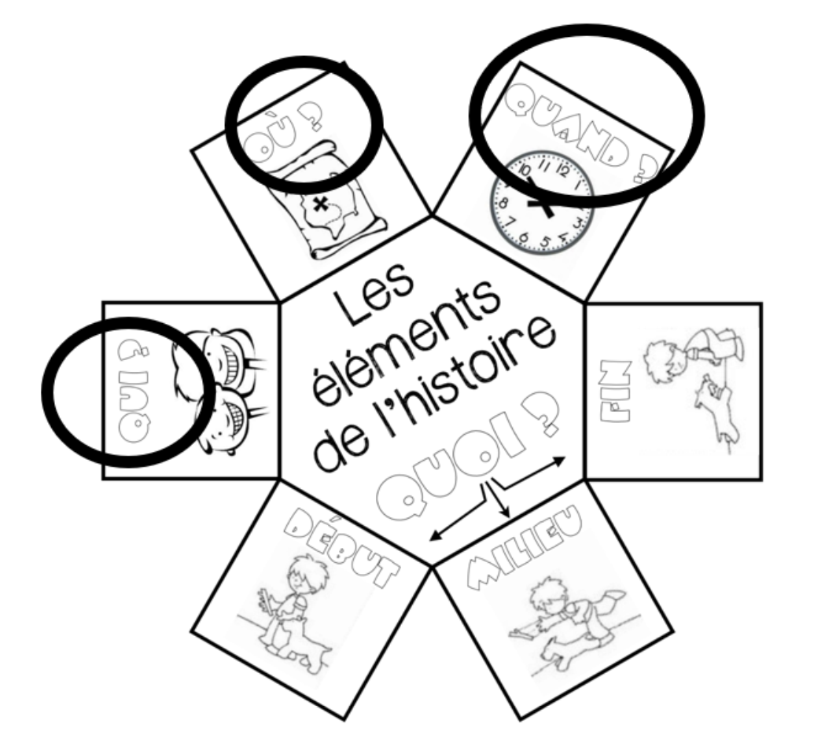



Slide 4
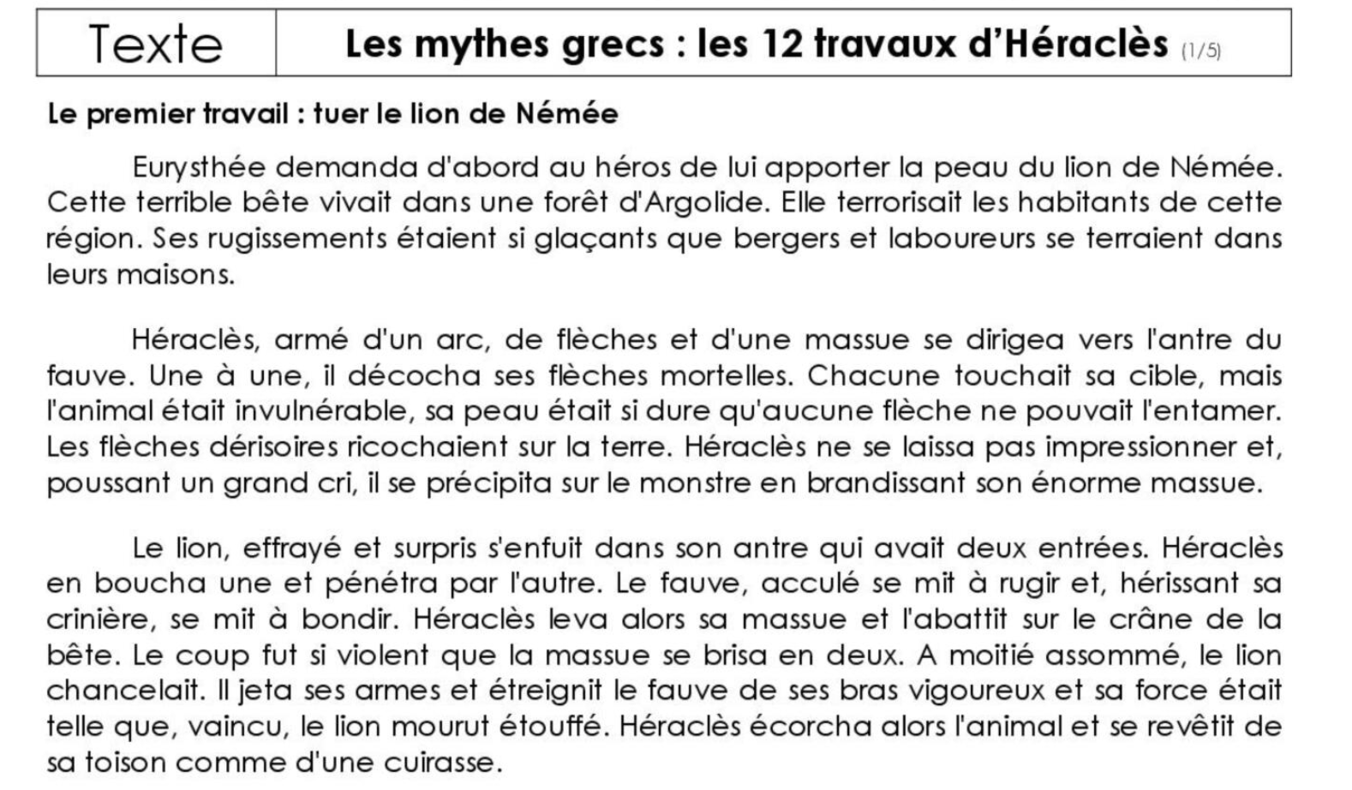

Slide 5
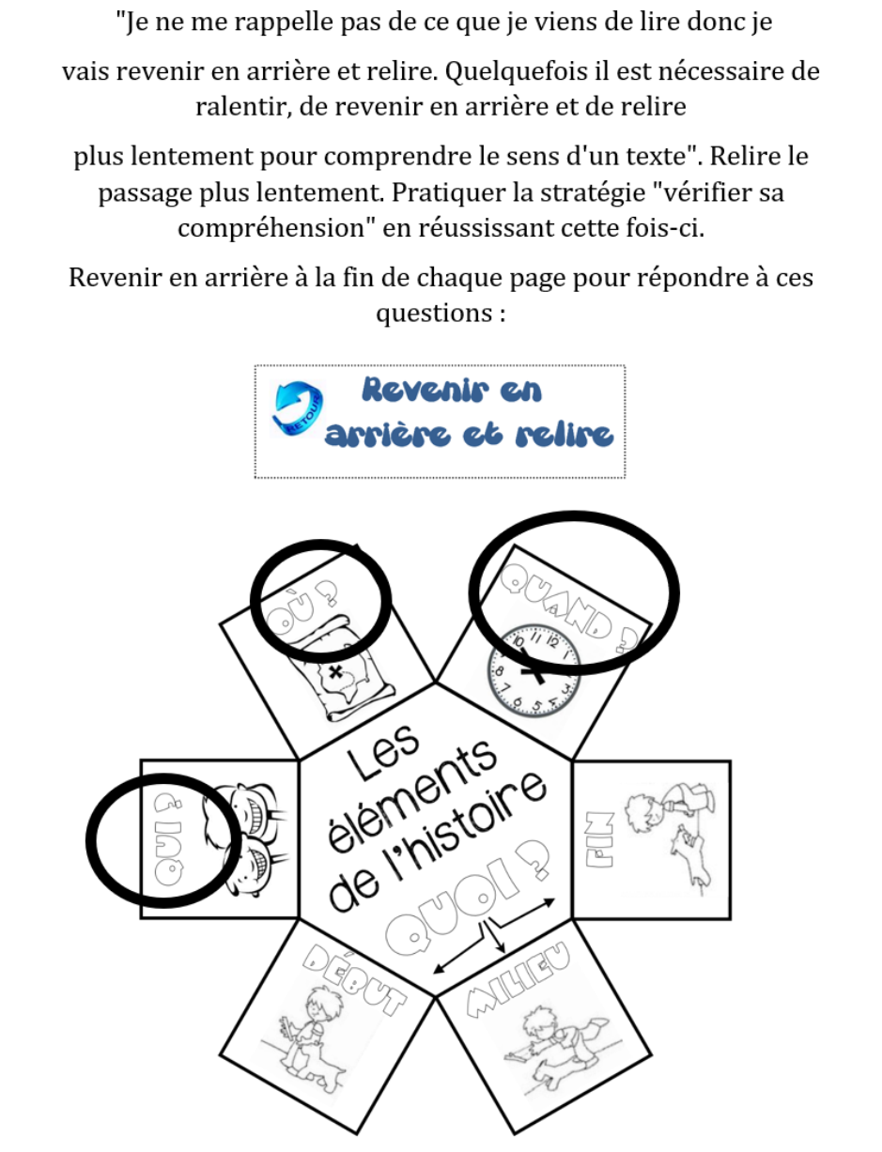

Slide 6


Etiquette à afficher

